Slide 1
Ôn tập kiến thức toán
FIC - Ta Dang Khoa

Slide 2
Đại số tuyến tính
Các khái niệm cơ bản:
Vector, Matrix, …
Phép toán
Cộng
Nhân Vector - Vector, Matrix - Matrix, tích element-wise
Chuyển vị
Ma trận nghịch đảo

Slide 3

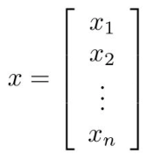
Đại số tuyến tính
Khái niệm cơ bản
- Scalar: là một số thực (EX: 1, 2, 1.1, -1, ...). Ký hiệu:
- Vector: là một vector gồm n số thực. Thông thường vector được viết dưới dạng cột. Ký hiệu:

Slide 4
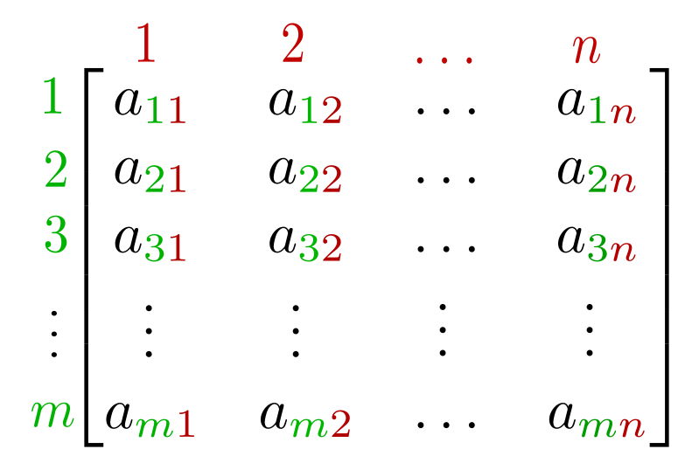
Đại số tuyến tính
Khái niệm cơ bản
- Matrix: là một matrix gồm m dòng và n cột. Ký hiệu:
Notes:
lưu ý: vector cũng có thể coi là matrix với m hoặc n bằng 1. Matrix A coi như gồm n vector cột ghép thành

Slide 5
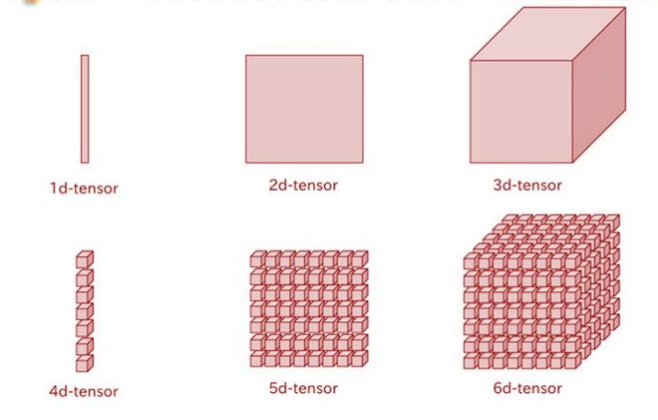
Đại số tuyến tính
Khái niệm cơ bản
- Tensor: Ta có thể hiểu là tập hợp nhiều phần tử được bố trí vào một không gian nhiều hơn 2 chiều.
Notes:
lưu ý: vector cũng có thể coi là matrix với m hoặc n bằng 1. Matrix A coi như gồm n vector cột ghép thành

Slide 6


Đại số tuyến tính
Khái niệm cơ bản
- Norm: Cho biết chiều dài của vector đó (khá giống với trị tuyệt đối của số thực)
- Công thức L2 norm:
- Công thức L1 norm:
- Có thể áp dụng công thức tính norm cho các ma trận A có kích thước bất kỳ
Notes:
lưu ý: vector cũng có thể coi là matrix với m hoặc n bằng 1. Matrix A coi như gồm n vector cột ghép thành

Slide 7
Đại số tuyến tính
Phép toán
- Chuyển vị (Transpose): Ký hiệu:

Slide 8
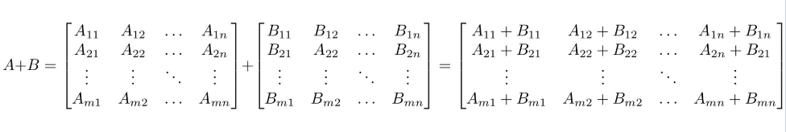
Đại số tuyến tính
Phép toán
- Phép cộng: ta có thể cộng các vector hoặc các ma trận với cùng kích thước

Slide 9
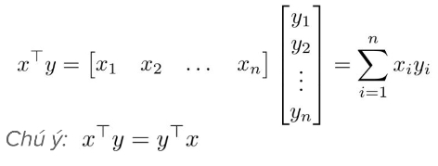
Đại số tuyến tính
Phép toán
- Tích vô hướng giữa 2 vector (tích vô hướng / tích độ dài = cos)

Slide 10
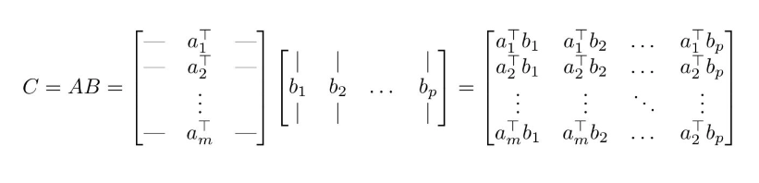
Đại số tuyến tính
Phép toán
- Tích ma trận: A x B: yêu cầu (matrix A có shape là m x n thì B có shape là n x p)

Slide 11
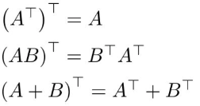
Đại số tuyến tính
Phép toán
- Tính chất của nhân ma trận:
+ Không có tính giao hoán AB != BA
+ Kết hợp: (AB)C = A(BC)
+ Phân phối: A(B + C) = AB + AC
- Transpose:

Slide 12
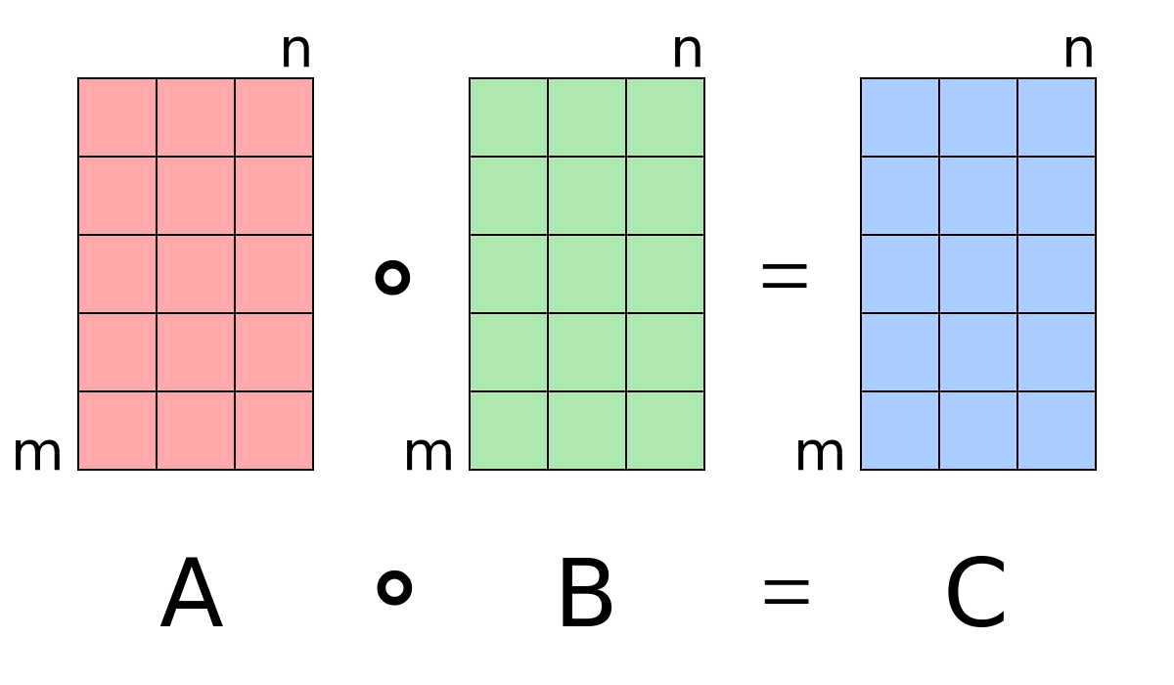
Đại số tuyến tính
Phép toán
- Tích element-wise C = A o B

Slide 13
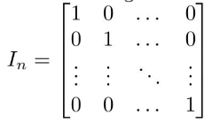

Đại số tuyến tính
Phép toán
- Ma trận đơn vị (Identity Matrix): ma trận vuông n x n với tất cả các phần tử đường chéo bằng 1, các phần tử còn lại bằng 0.

Slide 14

Đại số tuyến tính
Phép toán
- Ma trận nghịch đảo
Trong đó A là một ma trận vuông, không phải ma trận nào cũng có nghịch đảo

Slide 15
Giải tích
- Các công thức đạo hàm cơ bản
- Đạo hàm riêng

Slide 16
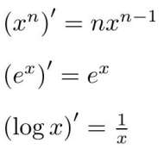
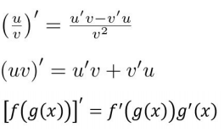
Giải tích
Các công thức đạo hàm
Đạo hàm: khái niệm quan trọng trong khảo sát hàm số, tìm giá trị lớn nhất, nhỏ nhất

Slide 17
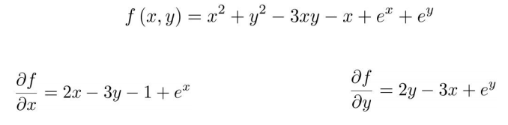
Giải tích
Đạo hàm riêng
Đạo hàm riêng: một hàm nhiều biến f, muốn tính đạo hàm theo biến x ta coi các biến khác là hằng số. Xem ví dụ sau:

Slide 18
Xác suất thống kê
- Khái niệm cơ bản
- Xác suất có điều kiện
- Một số loại phân phối

Slide 19
Xác suất thống kê
Khái niệm cơ bản
- Không gian mẫu (Sample space): Là tập hợp bao gồm tất cả các kết quả có thể xảy ra của một phép thử. Ví dụ: Tung 1 viên xúc xắc có 6 mặt: {1, 2, 3, 4, 5, 6}
- Sự kiện (Event): Một tập con của không gian mẫu.
Ví dụ: Tính xác suất tung 1 viên xúc xắc thu được số chẵn.
Tập không gian mẫu {1, 2, 3, 4, 5, 6}
Tập sự kiện {2, 4, 6}

Slide 20
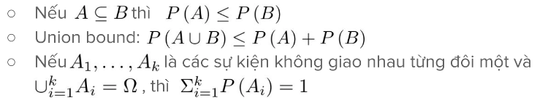

Xác suất thống kê
Khái niệm cơ bản
- Tính chất:
- Xác suất có điều kiện: Xác suất để điều kiện A khi đã có điều kiện B

Slide 21
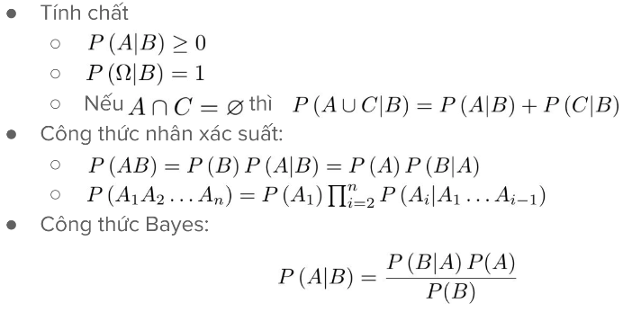
Xác suất thống kê
Tính chất xác suất có điều kiện

Slide 22
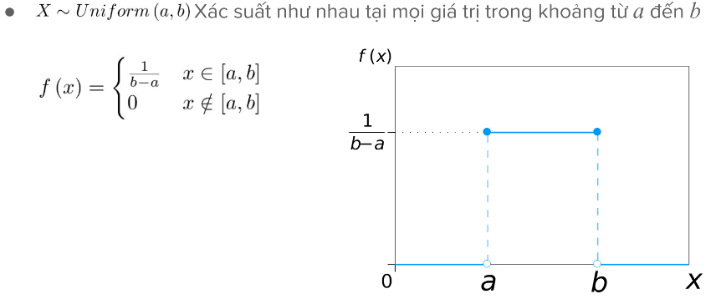
Xác suất thống kê
Phân phối xác suất - Phân phối đều

Slide 23
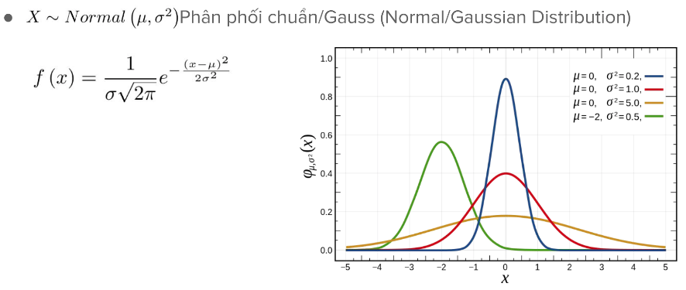
Xác suất thống kê
Phân phối xác suất - Phân phối chuẩn

Slide 24
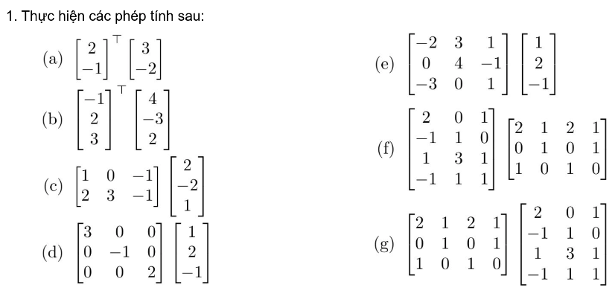
Bài tập

Slide 25
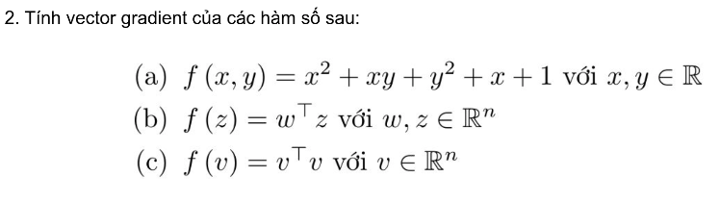
Bài tập

